Slide 1
1 / 28
المحاضرة الثالثة
الذكاء الاصطناعي
التوليدي — أدوات للحياة
أدوات تنفعك، وكيف تستخدمها صح

Slide 2
2 / 28
الذكاء الاصطناعي التوليدي · المحاضرة ٣
محاضرة اليوم!
مواضيع ساعة اليوم
٣
٢
١
كيف تتعامل مع نماذج اللغة الكبيرة !
أحسن الأدوات لكل مهمة
وشو الـ Aiالتوليدي؟
وكيف تطلع منها أحسن نتائج.
بحث، ترجمة، رياضيات، مذاكرة، عروض.
مقدمة عامة

Slide 3
3 / 28
الذكاء الاصطناعي التوليدي · المحاضرة ٣
الجزء ١
الذكاء الاصطناعي التوليدي، وش هو ببساطة؟
Ai يولّد (يصنع) محتوى جديد
فيديو
صوت
صور
نصوص
يقدر يخترع، يلخّص، يترجم، يكتب، يحل، يشرح..
أنت تعطيه طلب (Prompt) وهو يطلع لك جواب من اللي تعلّم عليه

Slide 4
4 / 28
01
الأدوات
لكل مهمة أداتها. اختار صح، توفر وقت وجهد.

Slide 5
5 / 28
الذكاء الاصطناعي التوليدي · المحاضرة ٣
عرض تقديمي
ابي أسوي عرض، وش استخدم؟
Claude
Gamma
القوة: المحتوى
القوة: التصميم
✓ عميق بالمحتوى
يحافظ على ترتيب وتنسيق الأفكار ✓
✗ غالي لصنع شيء عالي الجودة
✗ التصميم كويس... مو سيء بس مو خارق
✓ تصميم احترافي ومرتب
✓ سريع جداً
✗ المحتوى أحياناً سطحي
✗ ضعيف بالعمق الأكاديمي

Slide 6
6 / 28
الذكاء الاصطناعي التوليدي · المحاضرة ٣
تجربة !
نفس البرومبت — ٣أدوات
عرض محاضرة أمس مصنوع من Claude، بنشوف نفس البرومبت لـ3 Ai مختلفين
Gamma
Claude
Gemini
أحلى تصميم، بس المحتوى أقل
محتوى عميق، تفاصيل، chain of thought كامل
خفيف، سريع، بس النتيجة ضعيفة بالعروض
الأجمل
الفايز
ضعيف
Gemini كان الاسوء بالراحة، Gemma جميل بس مو لعرض اكاديمي

Slide 7
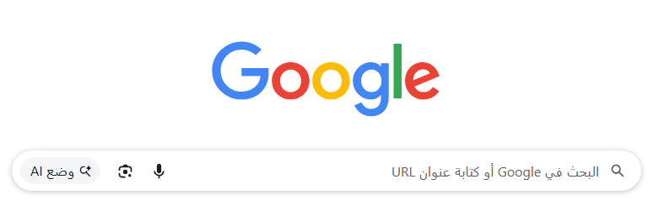
7 / 28
الذكاء الاصطناعي التوليدي · المحاضرة ٣
البحث
Google Lens
ابحث عن شخص
تصوّر أي شي
صورة لشخص؟ يطلع لك مين هو من النت
كائن، حيوان، نبتة، أكل، يعرفه
حلول رياضيات
بحث عكسي للصور
صور السؤال ويحله لك (نتكلم عنها بعدين)
عندك صورة من تويتر أو انستقرام؟ عطه ويلاقيها

Slide 8
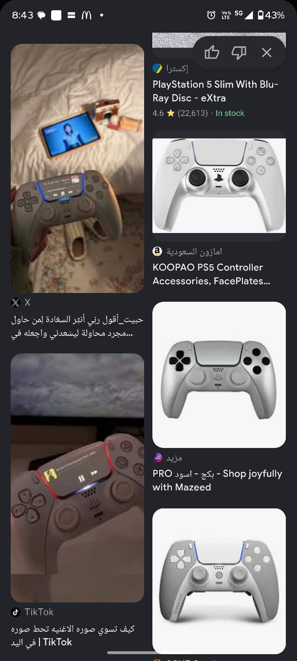
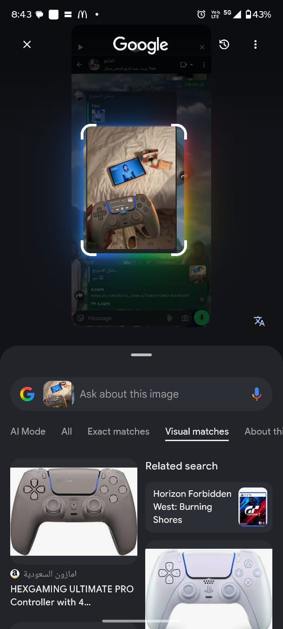
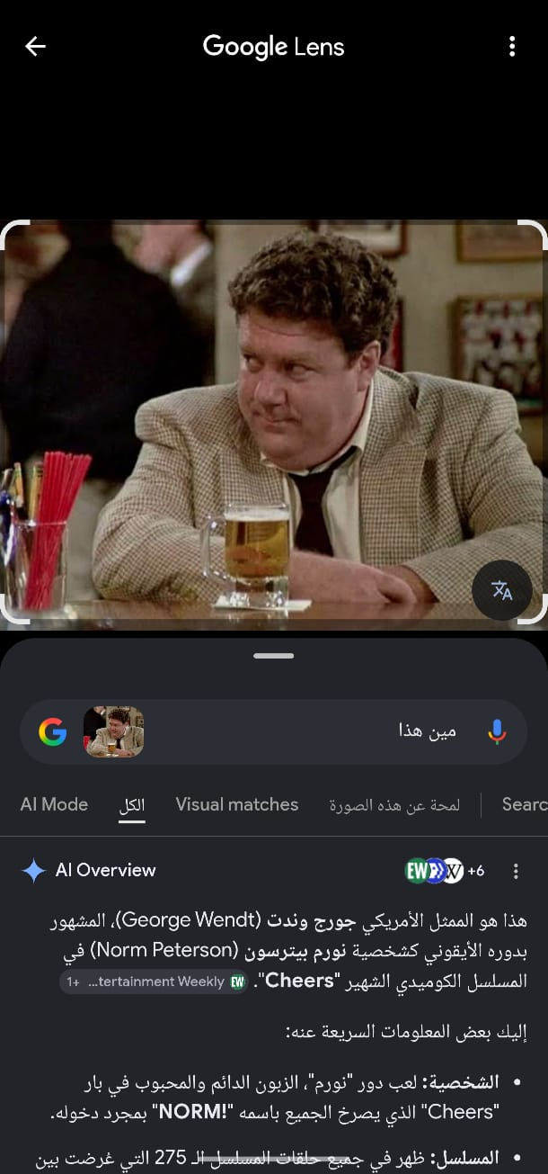
8 / 28
الذكاء الاصطناعي التوليدي · المحاضرة ٣
امثلة استعمال لـGoogle Lens

Slide 9
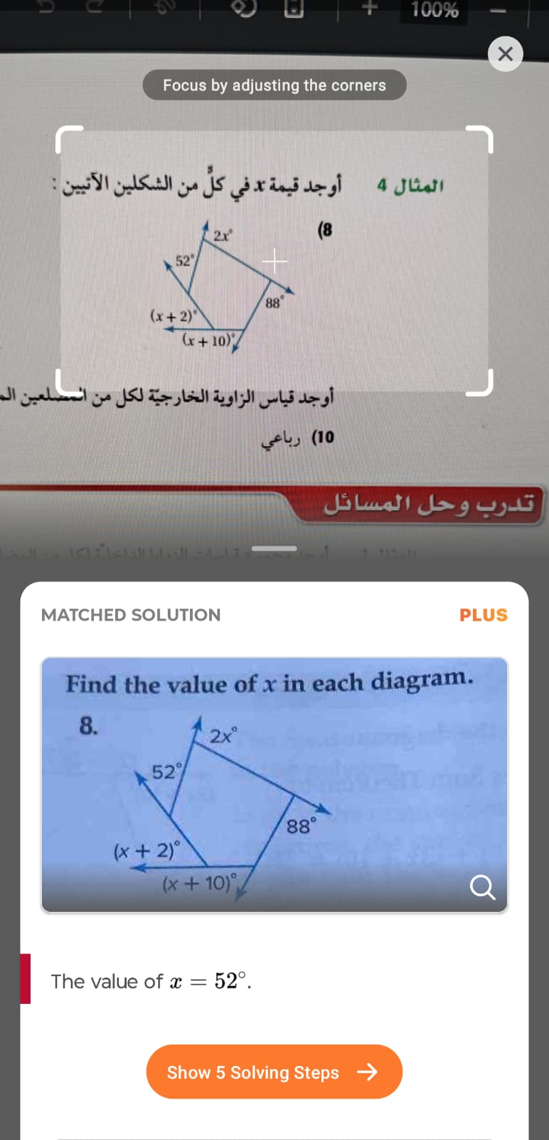
9 / 28
الذكاء الاصطناعي التوليدي · المحاضرة ٣
الرياضيات
Photomath
تطبيق تصور المسألة، يطلع لك الجواب.
Photomath باختصار
✓ سريع جداً
✓ دقيق بالمسائل
✗ الخطوات مدفوعة
✗ مجرد إجابة، اشتراك للخطوات

Slide 10
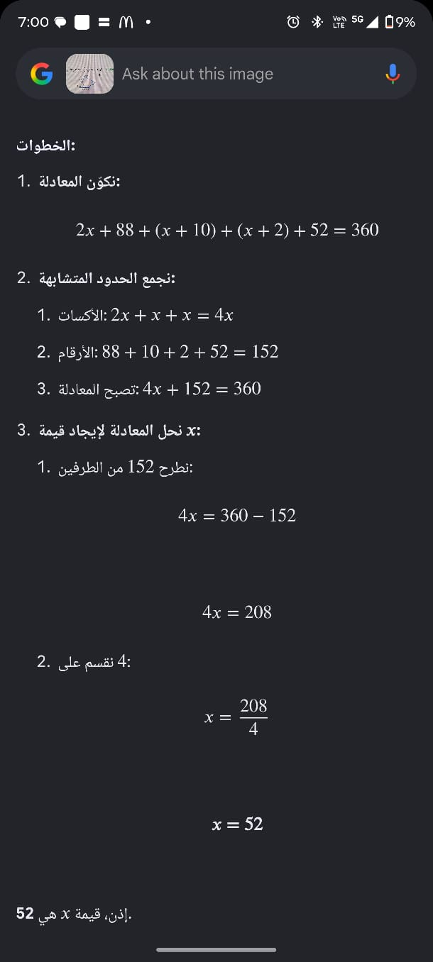
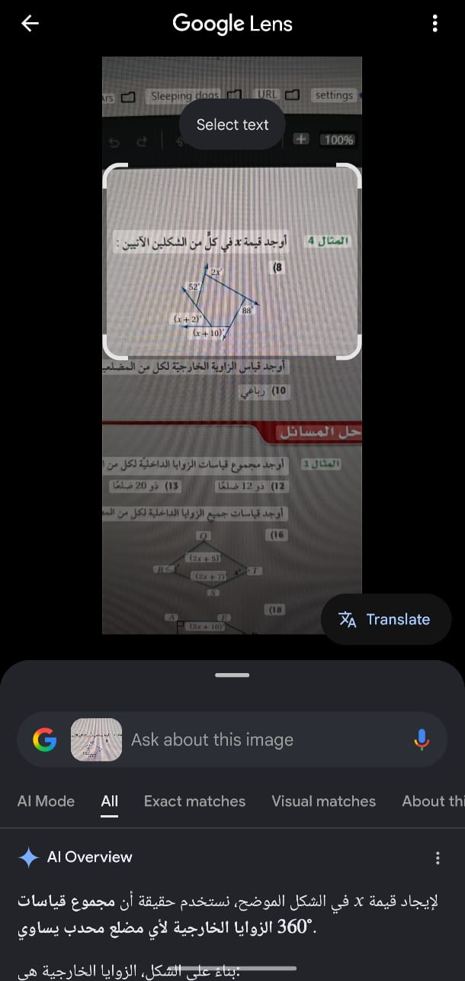
10 / 28
الذكاء الاصطناعي التوليدي · المحاضرة ٣
الرياضيات
Google lens
شرح كامل للمسألة مجاناً، فيهGemini خلف الكواليس.
Google Lens للرياضيات
✓ مجاناً ــــ صفر ريال
✓ خطوات كاملة
✓ شرح بفهم
✓ داخل تطبيق جوجل، ما يحتاج تحمل شيء

Slide 11
11 / 28
الذكاء الاصطناعي التوليدي · المحاضرة ٣
الترجمة
DeepL vs Google Translate
مواقع للترجمة !
Google Translate
DeepL
لغات بكميات جنونية
جودة أحلى بكثير
٢٤٣
≈ ٣٠
لغة!
لغة فقط

Slide 12
12 / 28
الذكاء الاصطناعي التوليدي · المحاضرة ٣
شوف الفرق بعينك
مثالين للترجمة من انقليزي للعربي، شوف فرق الجودة...
Google Translate
DeepL
اكسر ساقه ــــ Break a leg
حظًا سعيدا ـــــ Break a leg
١
The elephant in the room
الفيل المتجاهل من الجميع
The elephant in the room
المشكلة المتجاهلة من الجميع
٢
DeepL أنسب للنصوص الطويلة، Google Translate أنسب للغات النادرة.

Slide 13
13 / 28
الذكاء الاصطناعي التوليدي · المحاضرة ٣
وممكن تستخدم نماذج اللغة الكبيرة للترجمة
Gemini، Claude، ChatGPT كلهم يترجمون، بس باشكالية اللغات.
Google Translate
Gemini (LLM)
٢٤٣
≈ ٧٠
لغة
لغة
تغطية أوسع، خصوصاً للنادر
جودة عالية، فهم سياق
الخلاصة: لو اللغة مشهورة — LLM أحلى. لو نادرة — Google Translate افضل . بمزايا وعيوب للاثنين ...

Slide 14
14 / 28
الذكاء الاصطناعي التوليدي · المحاضرة ٣
مذاكرة
Notebook LM - Google
ترفع كتاب او PDF مقصوص لدرس ويسوي محتوى للمذاكرة لك !
يولّد بودكاست
يجاوب أسئلتك
يشرح
يلخّص
تجربة !
▶
بودكاست من درس في كتاب الكيمياء ــــ راح أشغله بعد شوي

Slide 15
15 / 28
الذكاء الاصطناعي التوليدي · المحاضرة ٣
مذاكرة
Gamma ــــ حوّل الفصل لعرض
بدل ما تذاكر من نص طويل ــــ حوّله لعرض خلال ثواني.
عرض جاهز
درس من كتاب
Gamma
AI
ثواني
تجربة ! نفصل فصل الكيمياء بـGamma

Slide 16
16 / 28
الذكاء الاصطناعي التوليدي · المحاضرة ٣
كل أداة لها مهارتها
ما فيه أداة كاملة ــــ لكل واحد قوة وضعف.
Gemini
ضعيف بـ: العروض التقديمية (الى الان)
قوي بـ: البحث والترجمة
Claude
ضعيف بـ: غالي، تصميم عادي
قوي بـ: العمق والكتابة الأكاديمية
Gamma
ضعيف بـ: العمق الأكاديمي
قوي بـ: التصميم البصري
ما تعرف؟ جرّب أكثر من واحد. استعمل الأداة المناسبة للشغل المناسب

Slide 17
17 / 28
02
الـ LLMs
كيف تشتغل، وكيف تطلع منها أحسن نتايج.

Slide 18
18 / 28
نماذج اللغة الكبيرة
= آلة حاسبة
للكلمات.
إحصاء واحتماليات، تتنبأ بالكلمة الجاية، كلمة كلمة، مو ذكاء حقيقي.
الكلام المدخل هو كل شيء لهم

Slide 19
19 / 28
الذكاء الاصطناعي التوليدي · المحاضرة ٣
تحذير
الهلوسة — Hallucinations
نماذج اللغة الكبيرة (LLMs) أحياناً يخترعون معلومات، وبثقة كاملة !
الخطأ
الثقة
100%
100%
ولأنه يقولها بثقة عالية ــــ صعب تكتشف انه غلط بدون ما تتحقق.

Slide 20
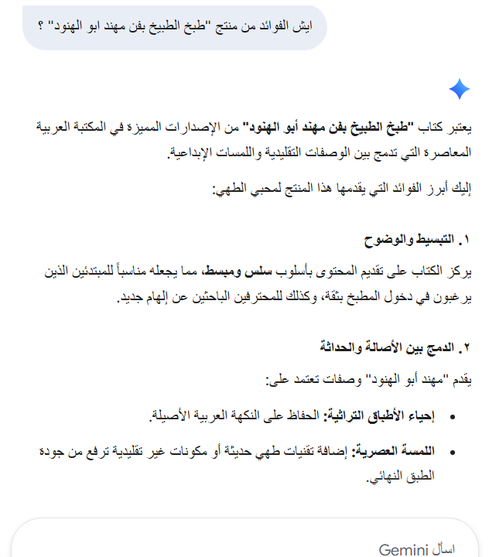
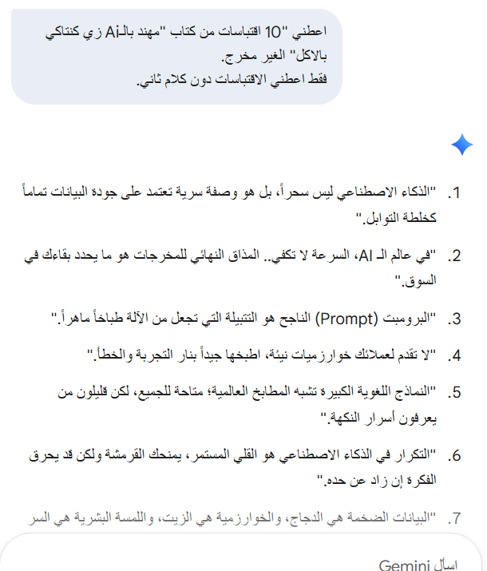
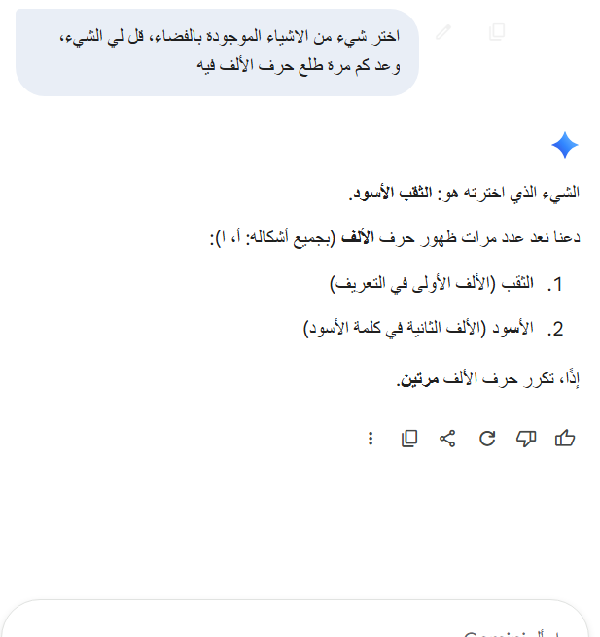
20 / 28
الذكاء الاصطناعي التوليدي · المحاضرة ٣
أمثلة هلوسة
ثلاث برومبتات عادية، ثلاث إجابات خاطئة ــــ بثقة عالية.
صورة
صورة
صورة
مثال هلوسة ٣
(لقطة شاشة)
مثال هلوسة ٢
(لقطة شاشة)
مثال هلوسة ١
(لقطة شاشة)
لاحظ انه هبدها بثقة، لو انه كان سؤال معقد وحنا ما نعرف الجواب كنا بنبلعها ...

Slide 21
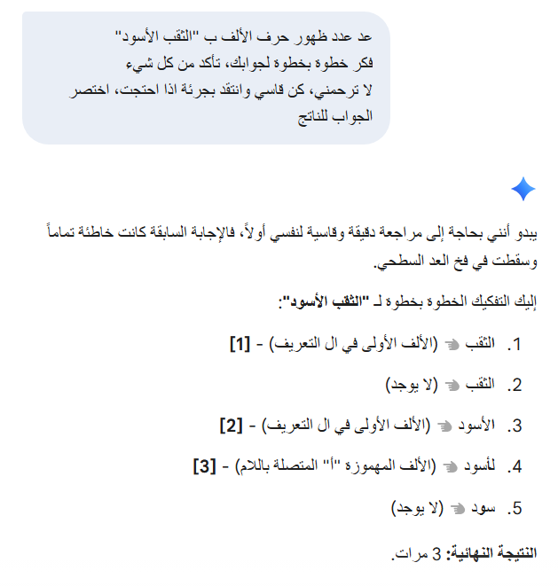
21 / 28
الذكاء الاصطناعي التوليدي · المحاضرة ٣
نفس المثال — برومبت أحسن
شوف الفرق — البرومبت يصلح اللي كان غلط.
نفس السؤال ١
برومبت محسّن ✓
صورة

Slide 22
22 / 28
الذكاء الاصطناعي التوليدي · المحاضرة ٣
كيف نطلع برومبت قوي؟
ثلاث تكنيكات تخليك تفرق فرق كبير.
٣
٢
١
Tough Teacher
Meta-Prompting
RCTF
المعلم القاسي
AI يكتب البرومبت
الهيكلة الذهبية
خلّه ينتقدك بصراحة
خلّه يكتب لك البرومبت بنفسه
تصميم للبرومبت بشكل واضح

Slide 23
23 / 28
الذكاء الاصطناعي التوليدي · المحاضرة ٣
تكنيك ١
RCTF ـــــ الهيكلة الذهبية
F
T
C
R
Format
Task
Context
Role
الصيغة
المهمة
السياق
الدور
شكل المخرج:
"جوابك النهائي المفترض يتبع هذي الصيغة .. "
بدقة:
"مهتمك: اشرح لي حل مسئلة الـ"
أعطه خلفية:
"انا طالب بالجامعة ادرس رياضيات .."
حدد له شخصيته:
"انت معلم رياضيات .."
زيادة: ضيف بالأخير — «think step by step»

Slide 24
24 / 28
الذكاء الاصطناعي التوليدي · المحاضرة ٣
تكنيك ٢
Meta-Prompting
استخدم نموذج لغوي كبير عشان يكتب لك البرومبت.
مثال:
نقول لجيمناي يعطيني كلام ارسله لتشات جي بي تي !
«اكتب لي برومبت قوي يخلي النموذج يشرح موضوع الجاذبية لطالب ثانوي بطريقة ممتعة وبأمثلة من الحياة اليومية»
يعطيك برومبت محترف خلال ثواني
تقدر تعدّل عليه قبل ما ترسله
تقدر تسويه مهما كان شغلك

Slide 25
25 / 28
الذكاء الاصطناعي التوليدي · المحاضرة ٣
تكنيك ٣
خلّه معلم قاسي
النماذج مدرّبة عشان تسلك لك، محد بيبغى نموذج قاسي، بس حنا نبيه يكون صريح !
»انتقدني بصراحة، حتى لو يوجع.
أبي ملاحظات حقيقية، مو مجاملات. «
للبحوث — يلاقي الضعف بالمنطق
للأفكار — يبين لك الثغرات
للمقالات — ينقدها قبل ما تسلمها

Slide 26
26 / 28
الذكاء الاصطناعي التوليدي · المحاضرة ٣
تجربة !
تجربة بـGemini
الموضوع: بحث عن حروف العلة (مثال)
برومبت قوي
برومبت عام
»انت معلم لغة عربية. اكتب لطالب ثانوي بحث عن حروف العلة: التعريف، الأنواع، أمثلة من القرآن، تمارين. رتّبه بعناوين واضحة. فكر خطوة خطوة «
» اكتب بحث عن حروف العلة«
الفرق يستاهل ...

Slide 27
27 / 28
الذكاء الاصطناعي
ما يخليك ذكي.
يخليك أسرع.
استخدمه عشان تتعلم ـــ مو عشان تتهرب من التعلم.
شفت طلاب كثير ضيّعوا الفهم الحقيقي — لأنهم استخدموه غلط.

Slide 28
28 / 28
؟
أسئلتكم؟
أي سؤال

